Slide 1
SP7021 創客工作坊
MAKER WORKSHOP
2020/AUG
The Power of Linux. The simplicity of a microcontroller

Slide 2
簡介
CONFLUENCE – SP7021資料的寶庫
SP7021 – 像MCU般的輕巧，卻有LINUX的資源
BANANA PI F2P/F2S – 熟悉的創客開發板
APPLICATION 應用可能性

Slide 3
WHY SP7021 Confluence?
詳盡的
ic DATASHEET
SOFTWARE USER GUIDE
APPLICATION NOTE
AI DEMO CASE

Slide 4
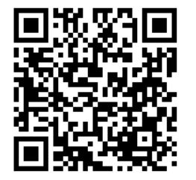
CONFLUENCE – SP7021資料的寶庫
Google “SP7021 WIKI ”
https://sunplus-tibbo.atlassian.net/wiki/spaces/doc/overview?homepageId=374178104

Slide 5
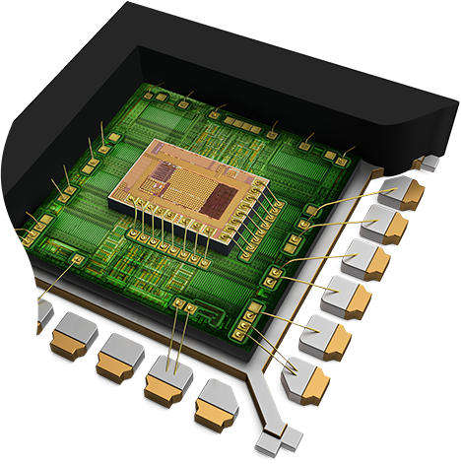
Plus1 – 打破摩爾定律的新科技
Peripheral (P) chip
成熟製程
GPIO/ I2C/ USB/ UART/ MIPI
Computing (C) chip
先進製程
CPU/ NPU/ GPU / DSP
130nm
55nm
40nm
28nm
16nm
12nm
7nm
製程
<$200K
<$400K
<$700K
<$1M
<$3M
<$4M
>$7M
光罩費用
將界面週邊P與高運算力C
區隔為兩個不同的晶粒(Chiplet)

Slide 6
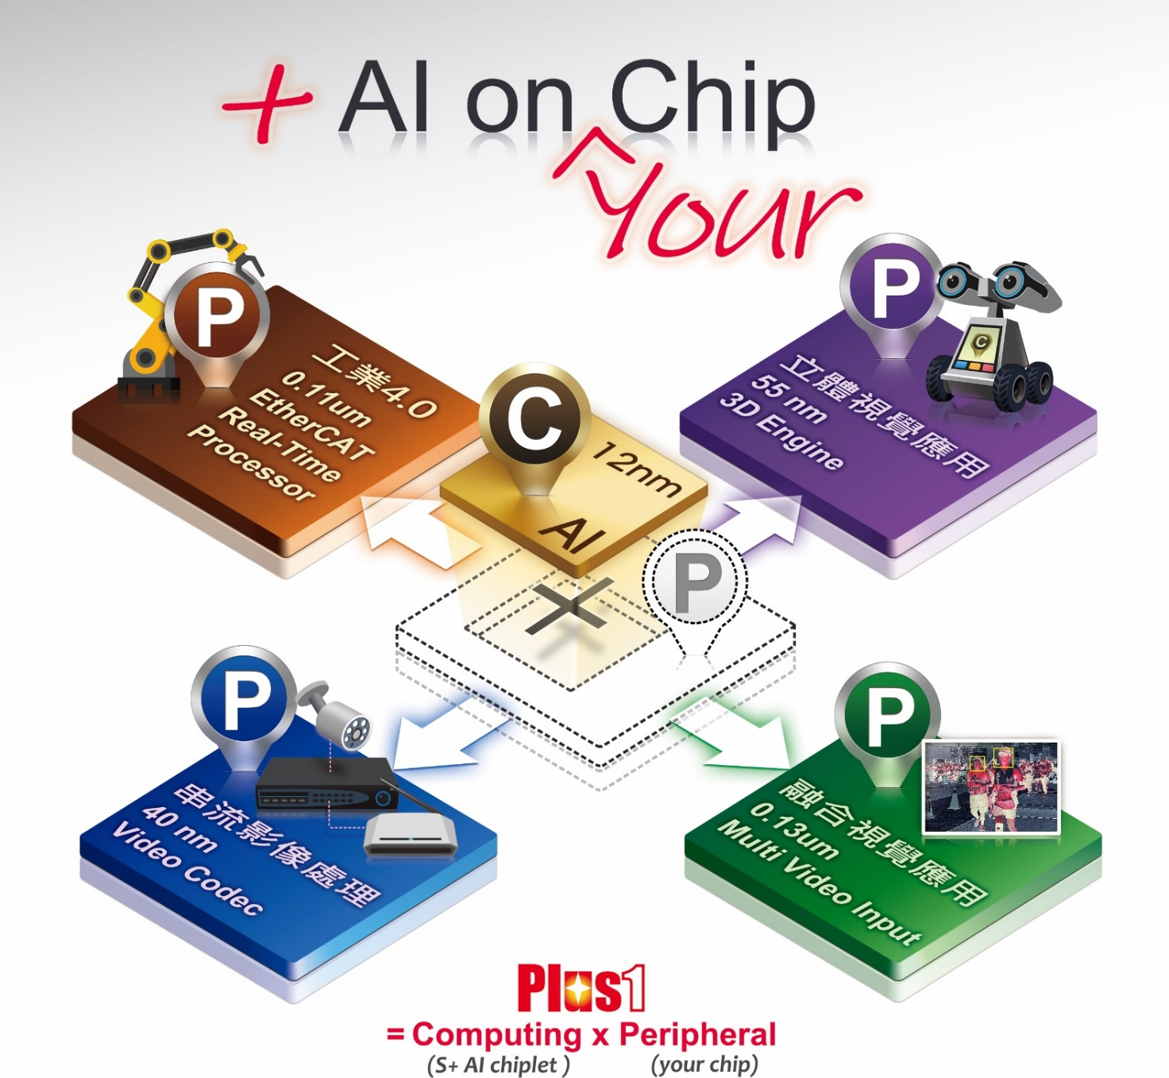

Slide 7
SP7021 – Plus1的第一個作品
The Power of Linux. The simplicity of a microcontroller
SP7021 尖端科技的結晶 是一部人性化的萬能電腦
結合了MCU的簡便與Linux Chip的性能
Microcontroller | Linux Chip
不需外接DRAM | 四核 1GHz CPU
LQFP封裝，可以手焊 | 執行 Linux OS
單一電源供電，免除電源管理IC | 連網容易 (Dual LAN Ethernet, WiFi)
彈性GPIO，可任意設置PIN MUX | 高等級加密技術
5V 電壓容許 工規 (-40度 ~ 85度) | 開源軟體 (apt-get / Yocto / Github)
Real-Time 即時處理器 | 可安裝APP

Slide 9
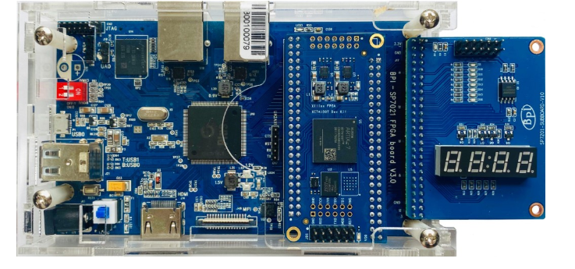
BANANA PI F2S
SUNPLUS DEMO BOARD
教育用FPGA及擴展板

Slide 10
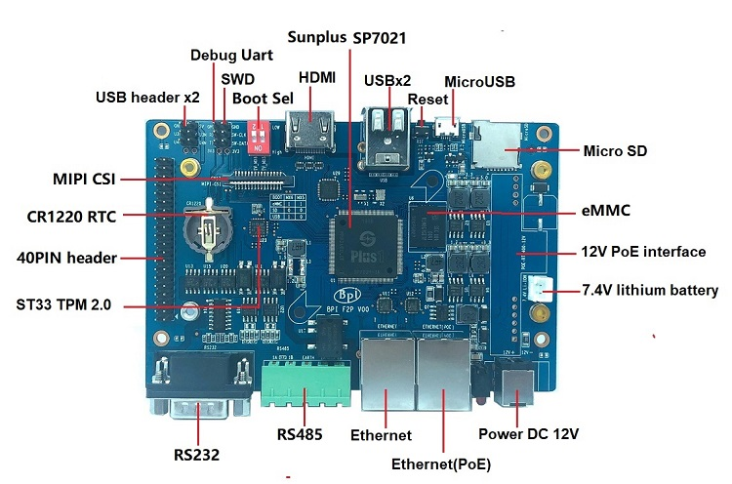
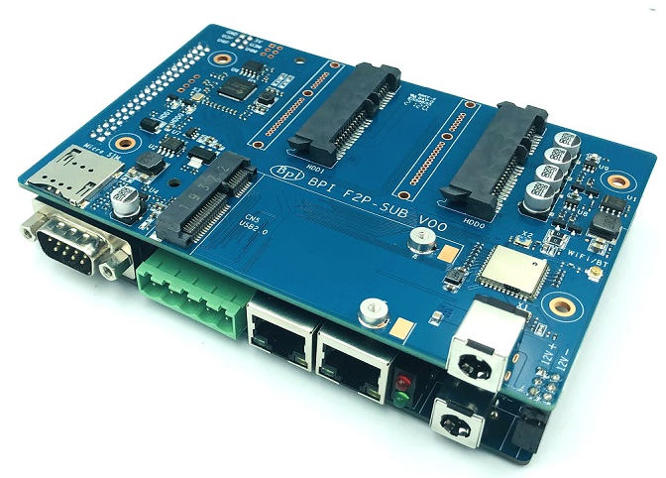
BANANA PI F2P
工業控制開發板(RS232/485/Dual Lan)+
擴充子板(SATA, PCIe, WiFi/BT, SIM slot for 4G/LGE)

Slide 11
SP7021 APPLICATIONS
The Power of Linux. The simplicity of a microcontroller

Slide 12
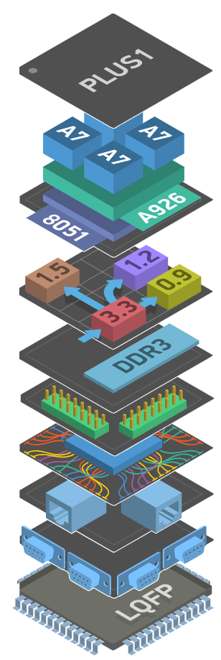
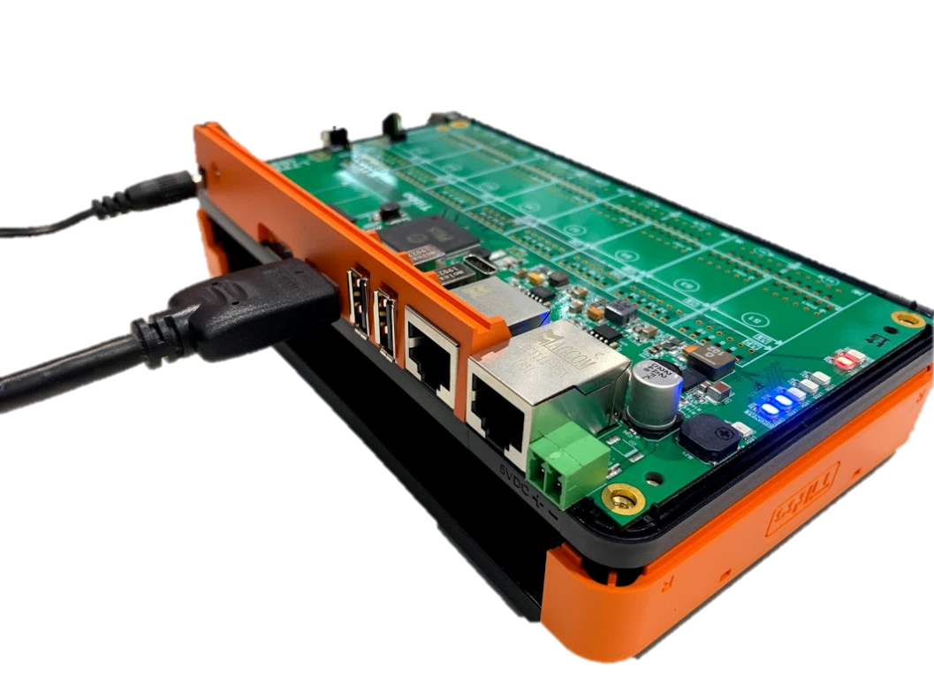
工業路由器
Tibbo Project System
Linux TPS-Gen 2 工業控制盒
工業網關 / GATEWAY

Slide 13
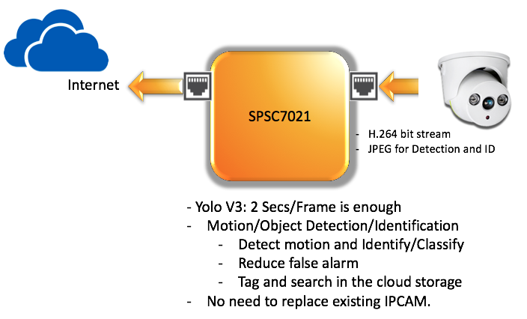
IP CAM 串流智能偵測
雙網口
不用更改原有硬體，只要網路孔加個座子即可增加AI辨識應用

Slide 14
AMR 智慧移動載具
工業規格
體積優勢
安全加密
豐富周邊
PWM
I2C / SPI
UART

Slide 15
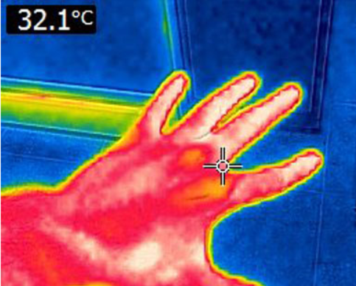
人臉追蹤應用 (溫度量測)
Camera + Thermal Sensor 紅外線熱感應
偵測人臉+同時人臉框內測溫

Slide 16
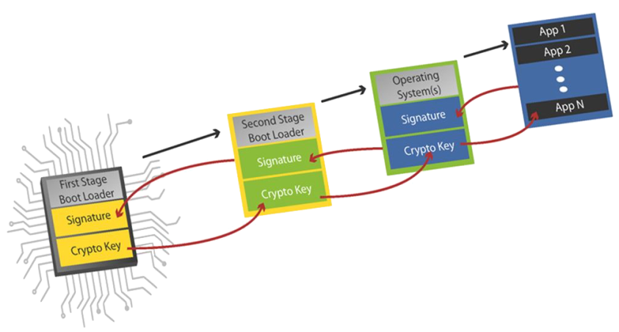
Smart Payment 智慧付款
QR Reader with Secure Boot
Secure Boot for smart payment
CA7 computing power + 4UARTs
Industrial Grade

Slide 17
Vending Machine 智慧零售
USB CAMERA + CPU + AI Software + WiFi
Notes:
https://www.youtube.com/watch?v=hKx9yw0QQ9g&feature=emb_err_woyt

